Slide 1


Slide 2
NUESTROS COLABORADORES
CAMARA DE COMERCIO
DON JACOBO TORTAS Y PONQUES
ALCALDIA DE IBAGUE
AGUARDIENTE NECTAR
LABORATORIOS MICROEMPRESARIALES
EL NUEVO DIA
FERRETERIA GODOY
SECRETARIA DESARROLLO DEPARTAMENTAL
ASOCIACION DE CABALLISTAS DEL TOLIMA
INTERASEO DEL SUR
IBAL
CONCRETOLIMA
COMITÉ DE GANADEROS DEL TOLIMA
ASOCEBU
COMCEBUALTO
AGUILA
RON CALDAS
FEDEQUINAS
BAVARIA
COCA COLA
SECRETARIA DESARROLLO RURAL
ASADERO DON PEDRO MIROLINDO
STIHL

Slide 3
INGRESOS
BOLETERIA | $ 177.997.000,00
ALQUILER DE STAND | $ 65.946.000,00
CV DESARROLLO RURAL | $ 40.000.000,00
CV COMITÉ DE GANADEROS | $ 20.000.000,00
CV APOYO A LA GESTION | $ 15.000.000,00
CV COCA COLA | $ 10.000.000,00
CV CAMARA DE COMERCIO DE IBAGUE | $ 5.000.000,00
TOTAL INGRESOS | $ 333.943.000,00

Slide 4
GASTOS
SERVICIO DE SOPORTE TECNICO Y LOGISTICO | $ 393.664.425,00
DIRECTOR EJECUTIVO DE LA FERIA | $ 17.765.000,00
FUMIGACION COLISEO DE FERIAS | $ 1.126.547,00
ADECUACION DE PISTA Y PREPISTA DE JUZGAMIENTO | $ 1.689.600,00
MANTENIMIENTO Y REPARACION DEL RUEDO | $ 9.400.000,00
TOTAL GASTOS | $ 423.645.572,00
UTILIDAD | $ (89.702.572,00)

Slide 5

VISITANTES
No. BOLETAS VENDIDAS | 21.792
No. BOLETAS DE CORTESIA | 5.530
No. MANILLAS DE CORTESIA | 2.800
TOTAL BOLETERIA | 30.122
PROMEDIO DE PERSONAS QUE INGRESARON POR FAMILIA: 3
No. DE NIÑOS QUE INGRESARON A LA FERIA: 30.000

Slide 6
COOPERACION EMPRESAS PRIVADAS
CONCRETOLIMA:
18 Cubos de Concreto 3.000 PSI
COCACOLA:
Carpa Pinche Buey
SAO:
Zona VIP Mundial de Fútbol 2014

Slide 7
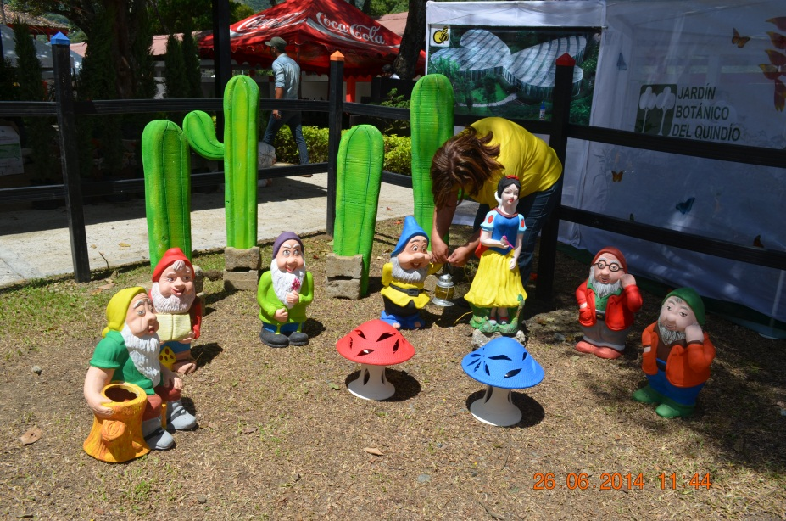
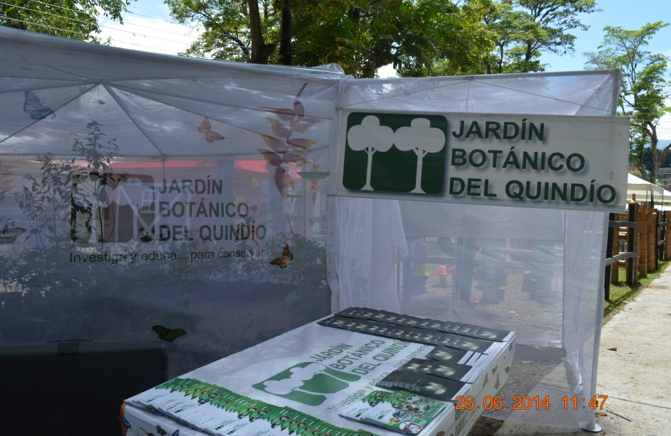
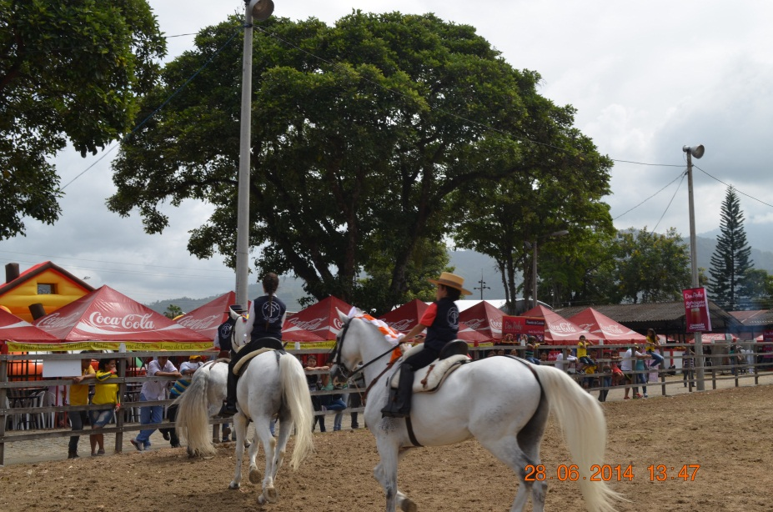
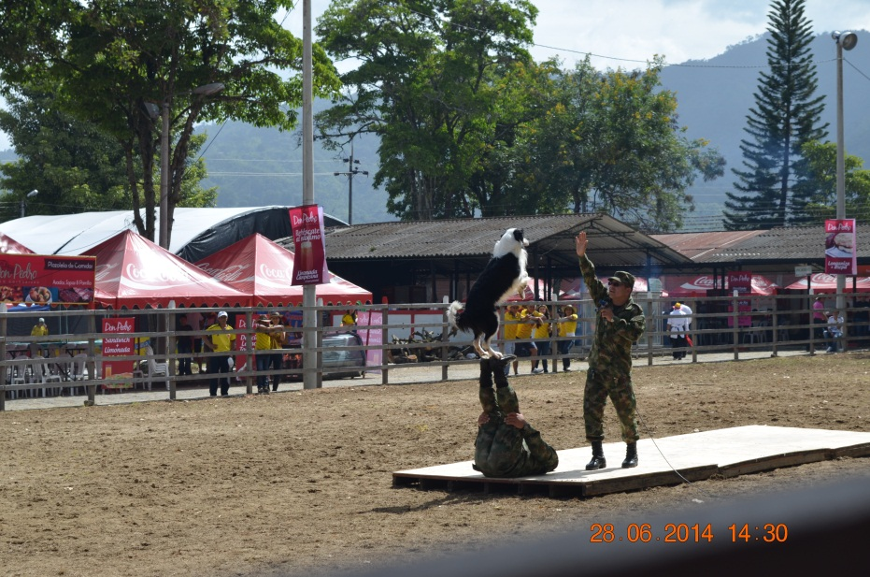
NOVEDADES

Slide 8
NOVEDADES
MARIPOSARIO
ZONA INFANTIL (Carrusel, Barca de Marco Polo, Inflables, Pintucaritas)
CONCURSO DE MOTOSIERRISTAS
CARRUSEL ANDALUZ
ORQUESTA EN CARPA ANGAR DE LA CAMARA DE COMERCIO
MUESTRA ARTESANAL (Boyacá, Eje cafetero, Huila, Antioquia y Cundinamarca)
PRUEBAS DE POTENCIA ECUESTRE
ZONA VIP MUNDIAL DE FUTBOL 2014

Slide 9
EMPLEOS GENERADOS
11 PABELLONES | 600
BODEGA DE LICORES Y SITIOS HABILITADOS | 55
OPERADOR LOGISTICO | 74
GANADERIA | 60
OVINOS | 15
EQUINOS | 70
ESPECIES MENORES | 35
PLAZOLETA DE COMIDAS | 110
KIOSCO 1 Y 2DO PISO | 30
PRUEBA DE POTENCIA | 5
ZONA INFANTIL | 20
VENDEDORES DENTRO DE COLISEO | 25
GRANJITA | 8
CAMARA Y COMERCIO | 50
CRUZ ROJA | 10
CONCURSO DE ARRIEROS | 5
ADECUACION COLISEO DE FERIAS | 22
TOTAL EMPLEOS GENERADOS | 1.194

Slide 10
EXPOSITORES
NOMBRE | No. Expositores | No. Stands
SECRETARIA DE APOYO A LA GESTION (LABORATORIOS MICROEMPRESARIALES) | 55 | 34
SECRETARIA DE DESARROLLO RURAL Y MEDIO AMBIENTE PROVENIENTES DE COHELLO, SAN JUAN DE LA CHINA, CHINA ALTA, TOCHE Y TAPIAS | 50 | 30
SECRETARIA DESARROLLO AGROPECUARIO DEL TOLIMA PROVENIENTES DE FRESNO, PLANADAS, IBAGUE, COYAIMA, NATAGAIMA Y GUAMO | 12 | 12
CAMARA DE COMERCIO | 15 | 15
CARPA ANGAR CAMARA DE COMERCIO | 4 | 4
GANADERIA | 35 | -
ESPECIES MENORES | 63 | -
174

Slide 11
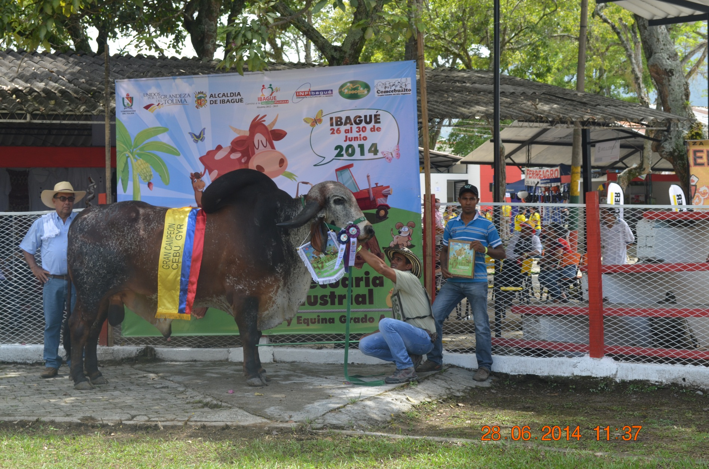
MUESTRA BOVINA

Slide 12
MUESTRA BOVINA
229 Animales que ingresaron a la Feria Agropecuaria de los departamentos de Caldas, Antioquia, Cundinamarca, Meta, Risaralda y Tolima.
RAZAS: Senepol, Simental, Blanco Orejinegro, Cebú Brahaman, Cebú Gyr, Romosinuano, Búfalos y Cruces de Ganado.

Slide 13
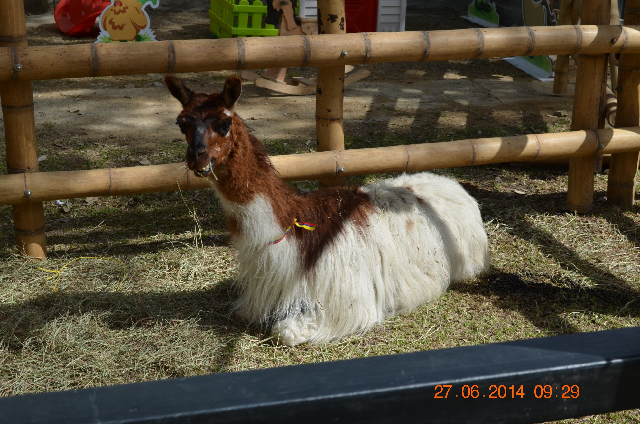
ESPECIES MENORES

Slide 14
ESPECIES MENORES
80 Animales Ovino Caprinos.
Un centenar de Especies menores tales como canarios, gallinas, pericos, loros, gansos, curíes, palomas, faisanes, etc., visitándonos de los departamentos del Tolima y Valle.

Slide 15
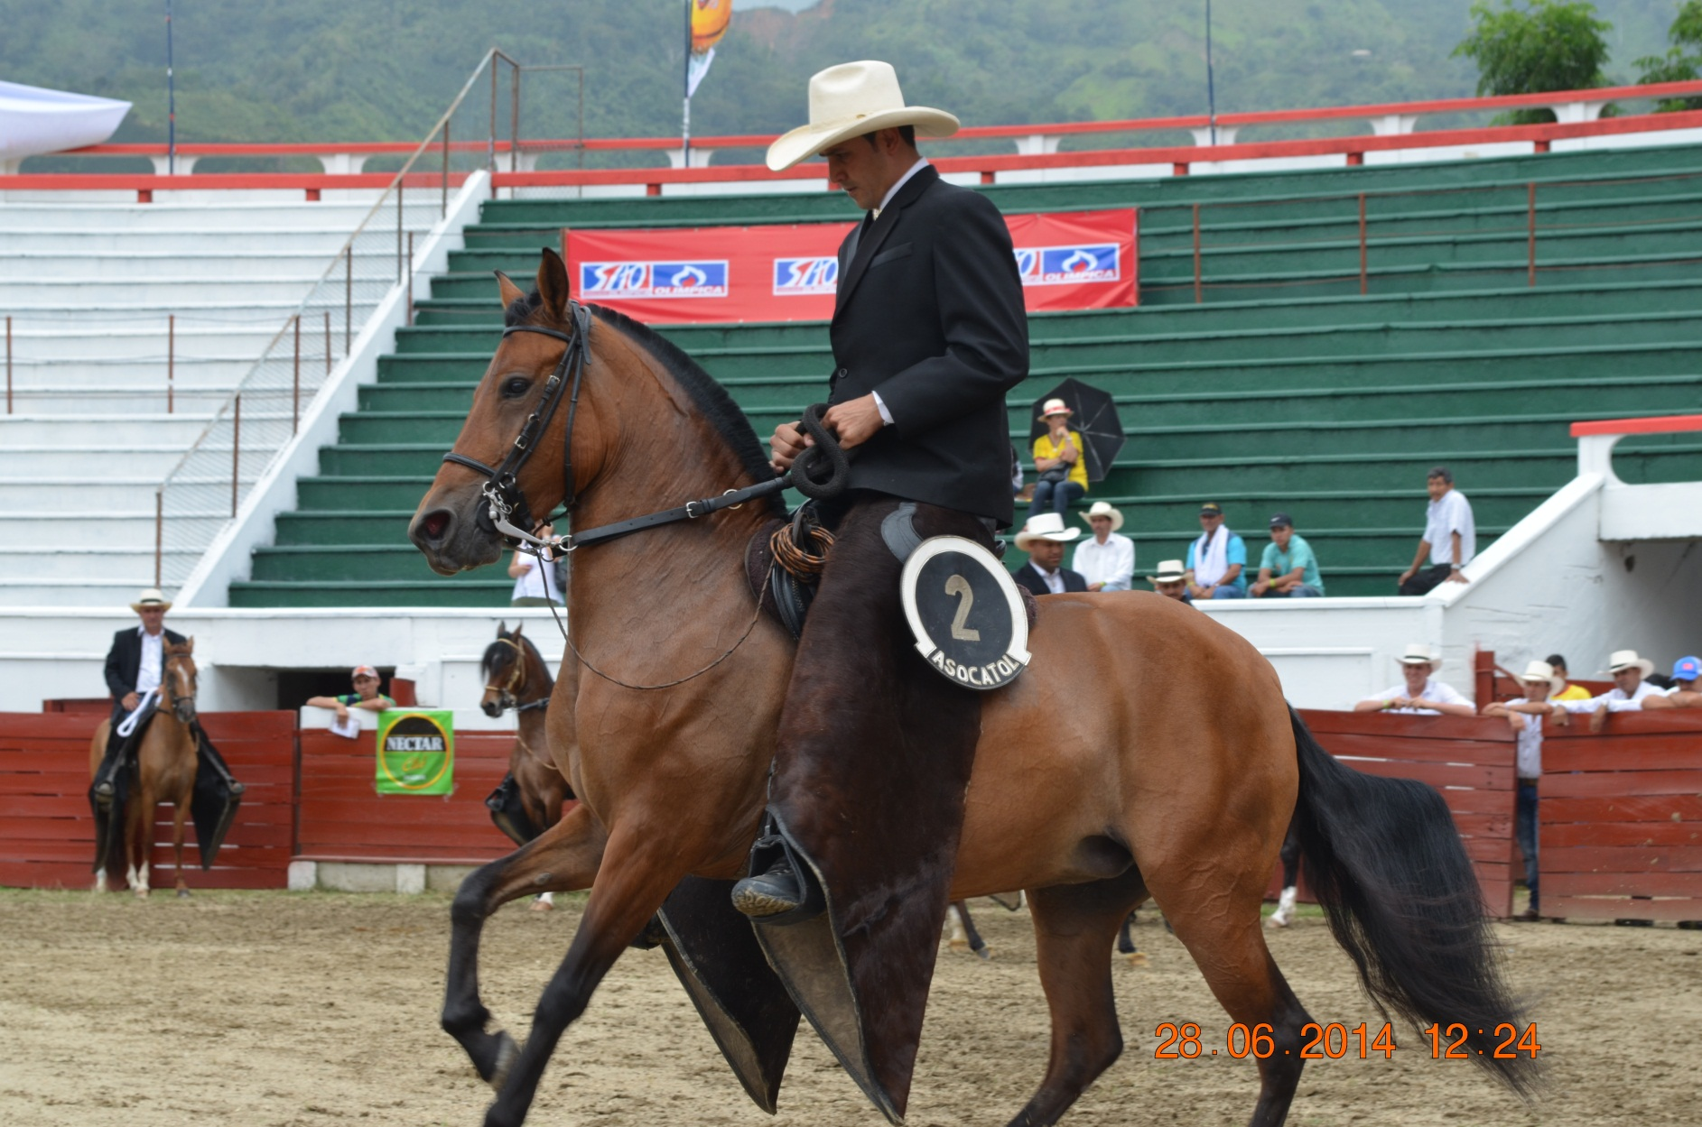
MUESTRA EQUINA

Slide 16
MUESTRA EQUINA
158 ejemplares equinos fueron los que ingresaron al recinto procedentes de los departamentos de Caldas, Santander, Cundinamarca, Valle, Risaralda, Antioquia, Huila y Tolima

